Slide 1
Kubernetes服务发现与负载均衡原理刨析

Slide 2
大纲
K8s 的Service机制
Iptables实现Service负载均衡
当前Iptables实现存在的问题
IPVS实现Service负载均衡
Iptables VS.IPVS

Slide 3
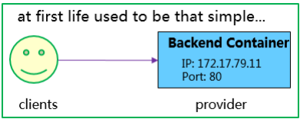
K8s的Service
容器迁移IP会发生变化；如果业务是多副本的，多个后端实例证明负载均衡、健康检测、如何通过域名访问后端；多个会话之间的亲和力证明保持；
用户和容器直接访问中间缺少一层抽象层，k8s中这层抽象层就是service；

Slide 4
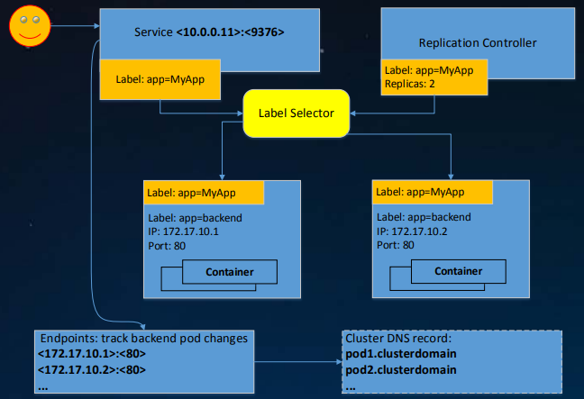
Service 与 Endpoints
Service：简单来说是4层东西，IP(虚IP，不能被路由)+端口；通过Label Selector选择后端容器实例，生成endpoint对象
Endpoint：简单的来说就是容器IP + 端口 （ready健康的时候才会生成）
Service 和 Endpoint都会在k8s中生成域名，CoreDNS会做他们的域名映射关系到容器的DNS

Slide 5
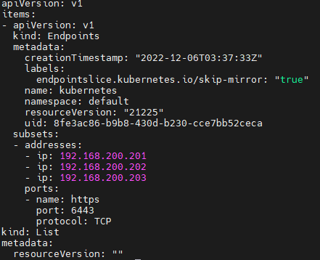
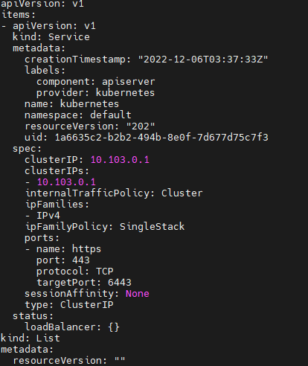
Service 与 Endpoints的定义
Service
ClusterIP：虚IP
Port：Service端口，访问方式：clusterip:80, 会被转发到后端容器的8080
targetPort：后端容器的端口
Endpointe
IP：POD的IP
Port：与service的targetport对应

Slide 6
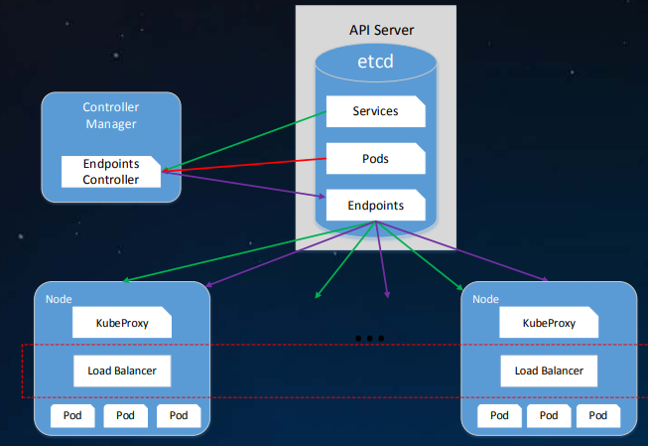
Service 内部逻辑
ETCD数据库存三类对象
Services
Pods
Endpoints
Service和Pod是用户创建的，k8s中的endpoints Controller 会watch Service和Pod的变化更新，自动创建Endpoint；
Kube-porxy：
每个节点都运行了一个 kube-porxy，load Balancer
Iptables
Ipvs
Userspace

Slide 7
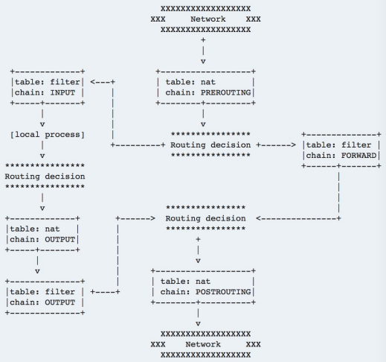
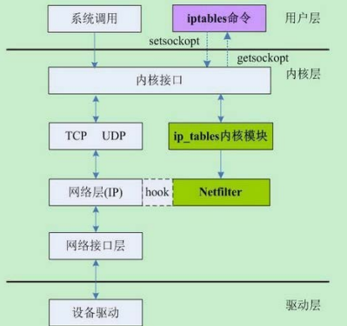
Iptables实现Service负载均衡
用户空间应用程序，通过配置Netfilter规则表来构建Linux内核防火墙；

Slide 8
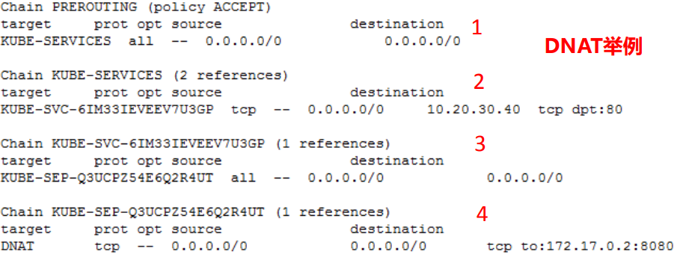
Iptables实现流量的转发与负载均衡
流量转发
DNAT：实现IP地址和端口映射（service 和 pod ip+端口）
负载均衡
Statustic模块为没饿过后端设置权重 （例如访问service 80端口，有1/4 概率跑到 pod1ip的8080；写4个 就是4个后端的均衡负载）
会话保持
Recent模块设置会话保持时间 （很多做法，常见基于源IP）

Slide 9
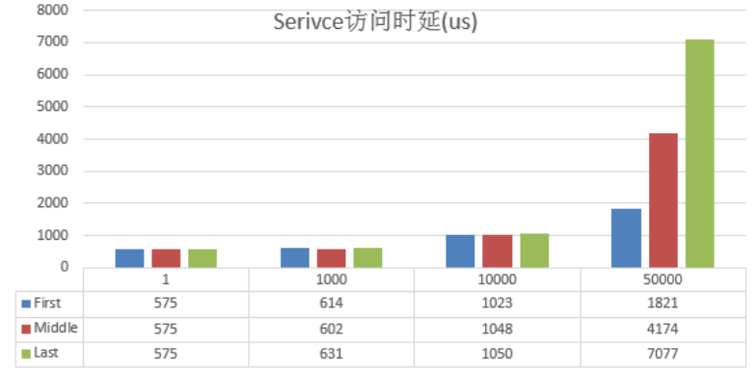
Iptables做负载均衡的问题
规则线性匹配时延
Kube-Services链挂了一长串的kube-svc-*链，访问每个service，要遍历每条链直到匹配
规则更新时延
非增量式（更新1条就需要拷贝整个表）
内核支配的内存非常有限，没有那么多内存就会等待造成刷新时延
可扩展性
当系统存在大量的iptables规则链时，增加/删除规则会出现 kernel loca
可用性：
后端实例扩容，服务会话保持时间更新等都会导致连接断开；
一个局域网RTT包也就10ms左右，找个中间转发层的规则就需要7ms
时延出现在哪？
非增量式，即使加上 no-flush选项
Kube-porxy定期同步iptables规则
拷贝所有规则
在内存中更新规则
在内核修改规则
规则更新期间存在kernel kock内核锁
5K service（40k的规则），没增加一条规则，耗时11min
20k servier（160k规则），没增加一条规则，耗时5h

Slide 10
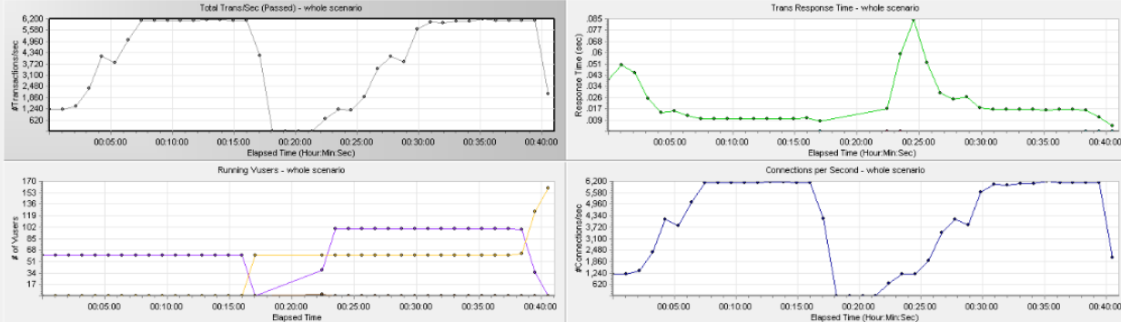
Iptables周期性导致TPS抖动
Node已经不是瓶颈，服务才是
5Kndoe，100K的Pod
1K的server？

Slide 11
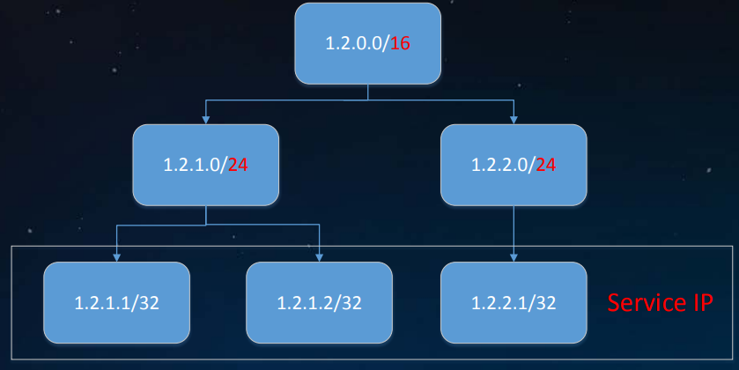
Iptables优化 树形结构
Iptables真正的时延大头是在：规则刷新
搜索时间复杂度取决于树的高度（m）

Slide 12
大纲
K8s 的Service机制
Iptables实现Service负载均衡
当前Iptables实现存在的问题
IPVS实现Service负载均衡
Iptables VS.IPVS

Slide 13
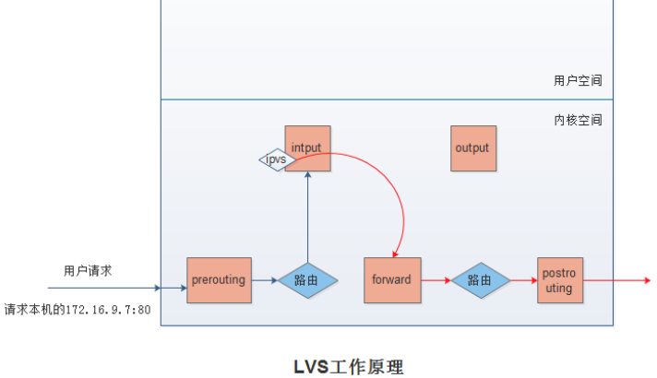
什么是IPVS
在 Kubernetes 1.14 及更早版本中，默认使用 iptables，从 Kubernetes 1.15 开始，默认使用 IPVS。但是，可以通过配置更改默认行为并使用另一个调度器。
IP Virtual Server
Linux内核实现的 4层LB，LVS负载均衡的实现
基于netfilter、hash table
支持TCP、UDP、SCTP、IPV4、IPV6
支持多种负载均衡策略
支持会话保持
数据结构：iptables是列表 ， ipvs是 hash table
三种转发模式
DR
工作在L2，最快，单不支持端口映射
Tunneling
IP包封装IP包，也称为IPIP模式，不支持端口映射
NAT
支持端口映射，回程报文经过IPVS Director
内核原生版本只做DNAT

Slide 14
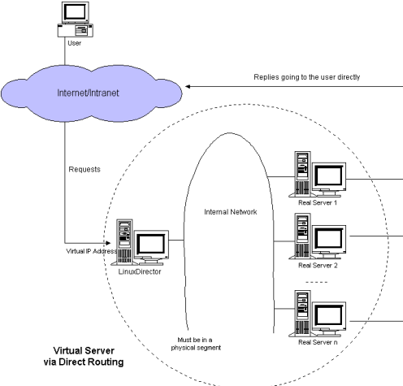
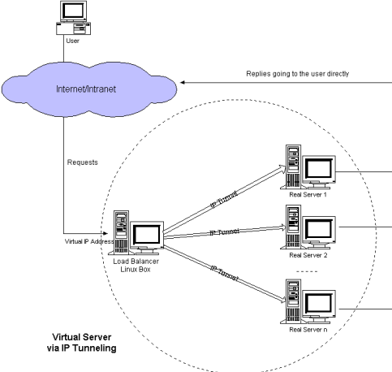
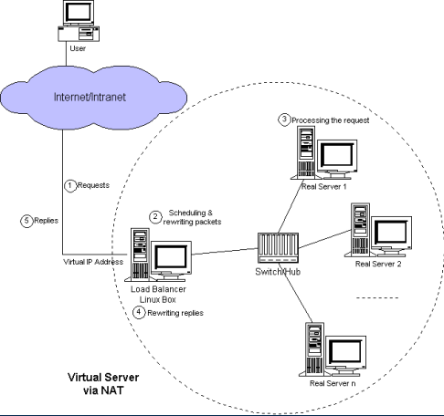
IPVS三种模式
DR
tunneling
NAT

Slide 15

IPVS做L4转发
1. 绑定VIP
dummy网卡
# ip link add dev dummy0 type dummy
# ip addr add 192.168.2.2/32 dev dummy0
- 本地路由表
# ip route add to local 192.168.2.2/32 dev eth0 proto kernel
- 网卡别名
# ifconfig eth0:1 192.168.2.2 netmask 255.255.255.255 up
2. 创建IPVS Virtual Server
# ipvsadm -A -t 192.168.60.200:80 -s rr -p 600
3. 创建IPVS Real Server
# ipvsadm -a -t 192.168.60.200:80 -r 172.17.1.2:80 –m
# ipvsadm -a -t 192.168.60.200:80 -r 172.17.2.3:80 –m
原生的ipvs只做Dnat不做SNAT，在边缘的一些场景下，还需要依赖iptables做SNAT的访问控制

Slide 16
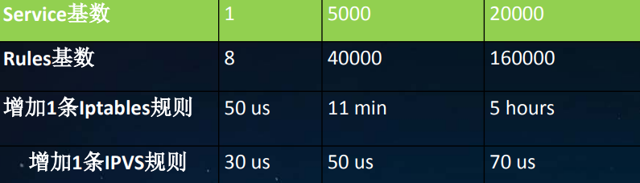
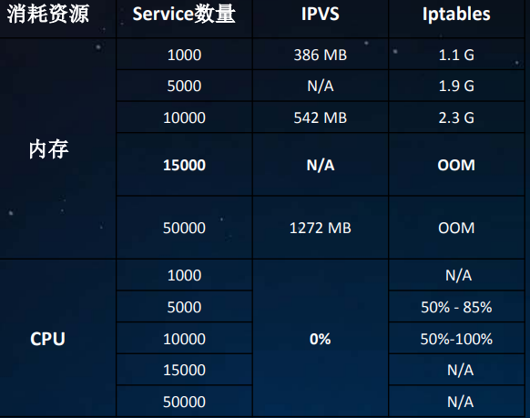
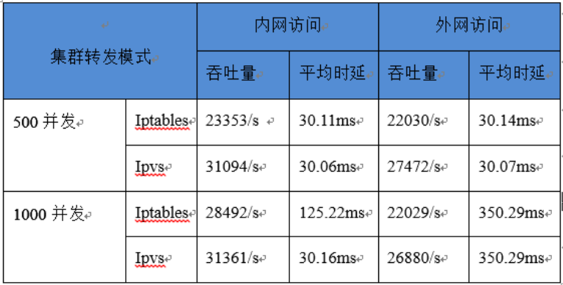
IPVS vs Iptables

Slide 17
IPVS vs Iptables
Iptables ✓
灵活，功能强大 ✓
在prerouting, postrouting, forward, input, output不同阶段都能对包进行操作
IPVS ✓
更好的性能(hash vs. chain) ✓
更多的负载均衡算法 - rr, wrr, lc, wlc, ip hash… ✓
连接保持 - IPVS service更新期间，保持连接不断开 ✓
预先加载内核模 - nf_conntrack_ipv4, ip_vs, ip_vs_rr, ip_vs_wrr, ipvs_sh… ✓
# echo 1 > /proc/sys/net/ipv4/vs/conntrac

Slide 18
为什么还需要IPtables
以为我们访问了一层Service IP！
Node IP -> Service IP（Gateway）-> C
客户端：NodeIP、Service IP，期望：ServiceIP，NodeIP
单实际上，经过IPVS的一层转发，包的地址变成了（NodeIP，C）
服务器发出（C，NodeIP） - > 这个包的源/目地址与客户端期望值不一样！ 故将被丢弃
因此，需要做一次SNAT
（NodeIP，ServiceIP） -> （IPVS director IP，C）
这就是为什么IPVS NAT模式要求回程报文必须经过director！

